Slide 1
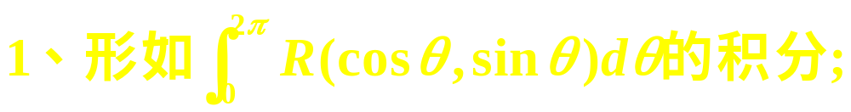
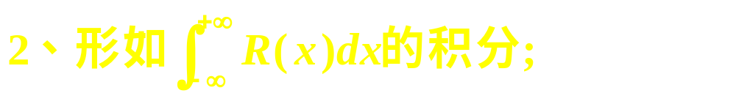
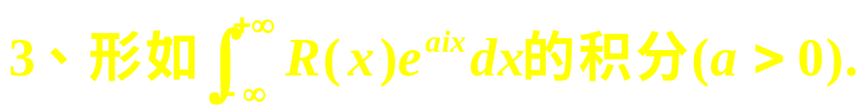
留数在计算定积分中的应用
本节主要内容：
考察三种类型的实函数的定积分的计算.
Notes:
基本思想：设法将定积分与一复变函数的闭路积分相联系，进而用留数方法求出这一复变函数的积分。
留数还可以用来计算某些开路（积分路径不是围线）的积分
利用留数定理可以计算一些在微积分学
中难以计算的实积分.下面我们来阐述几
种特殊形式的实积分的方法.关键是两
点:
1.选取恰当的复变函数作为被积函数2.选取恰当的封闭积分曲线.

Slide 2
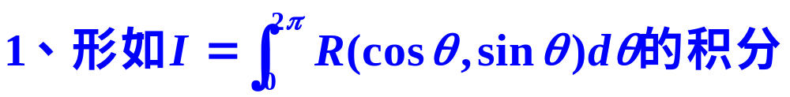
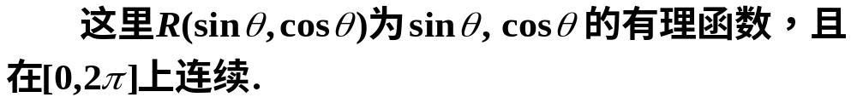

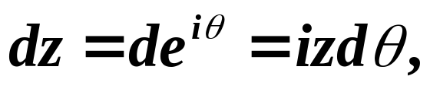
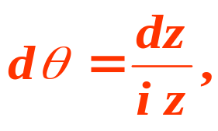
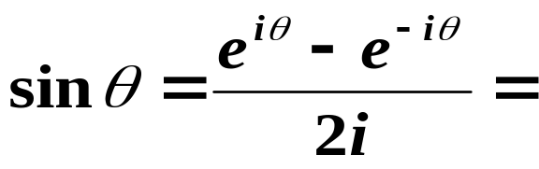
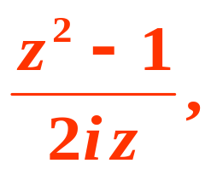
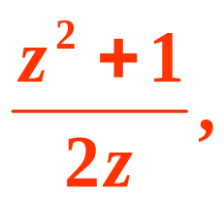
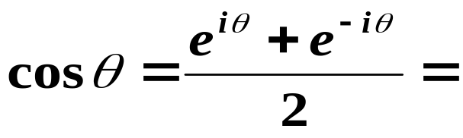
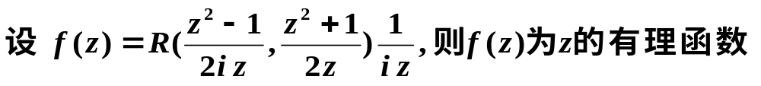
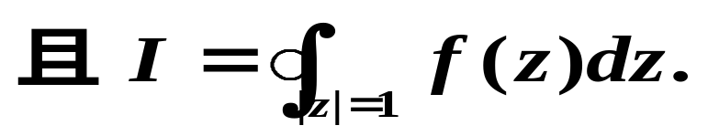
这类积分可以化为单位圆上的复变函数积分.
Notes:
万能公式

Slide 3
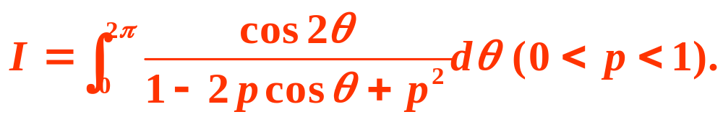
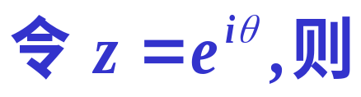
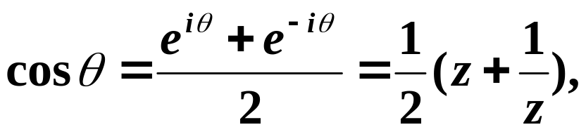
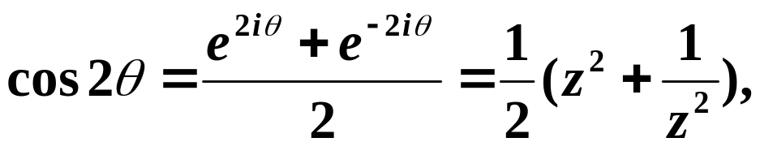
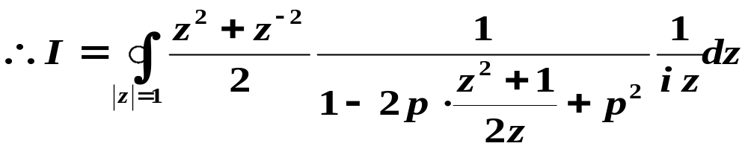
例1
在高等数学中此积分一般是采用万能代换求解.
下面用复变函数的方法求解该题.
解：

Slide 4
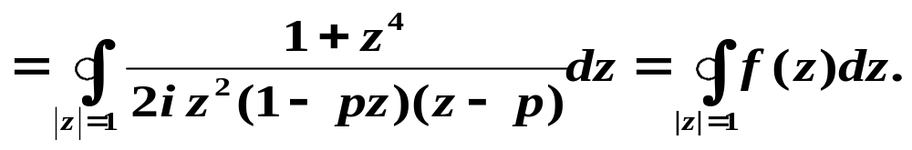
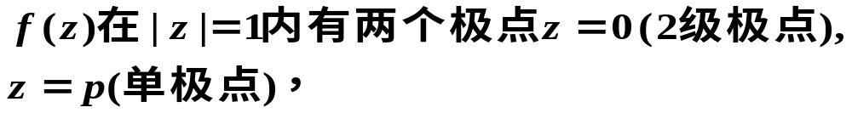
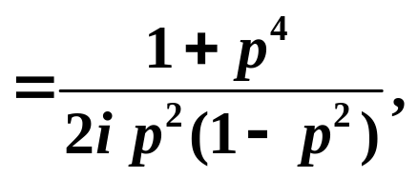
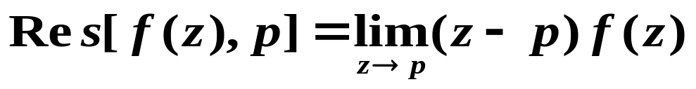
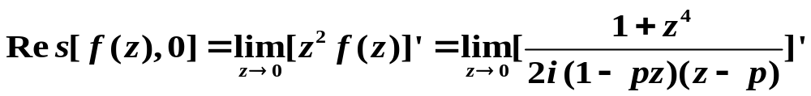
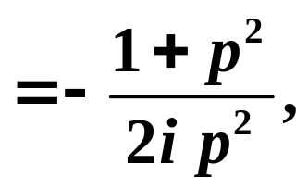
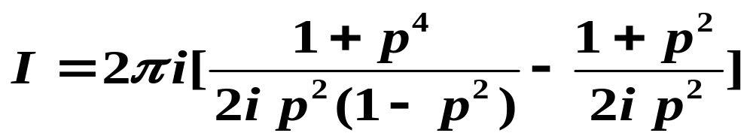
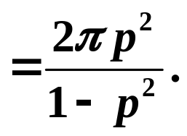
规则1
于是
规则2
因此

Slide 5

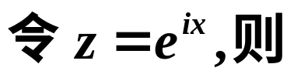
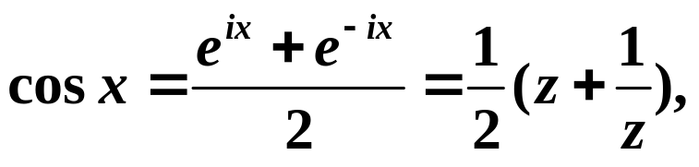
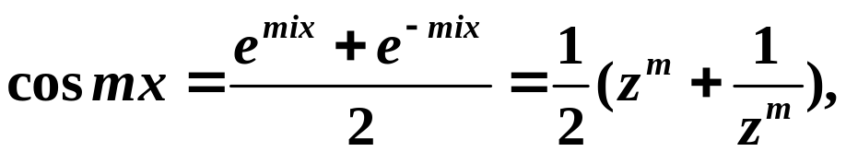
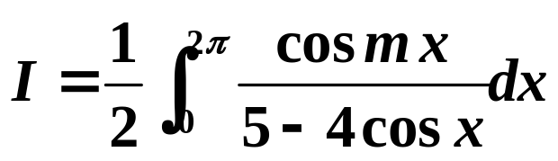
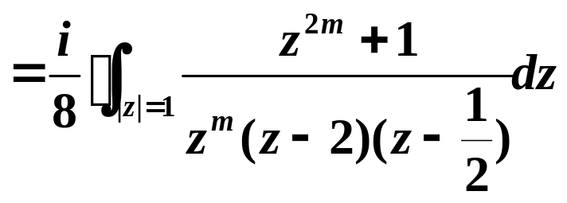
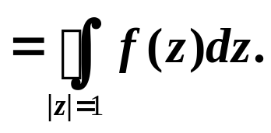
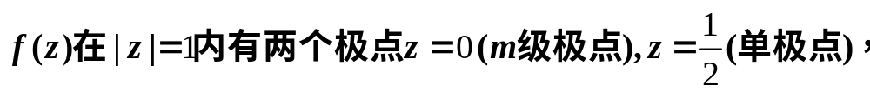
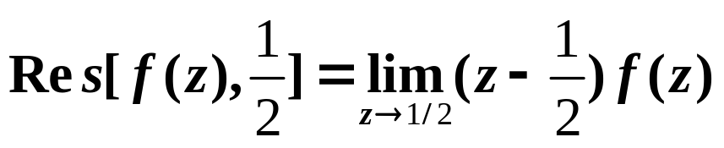
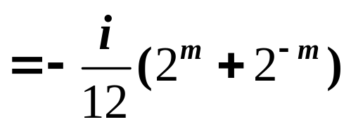
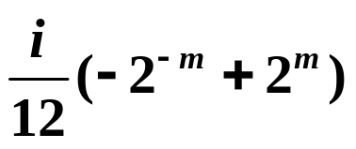

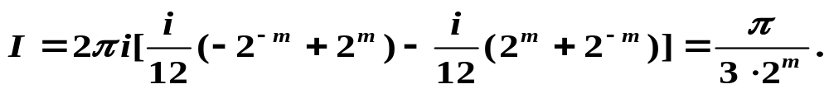
提示：

Slide 6
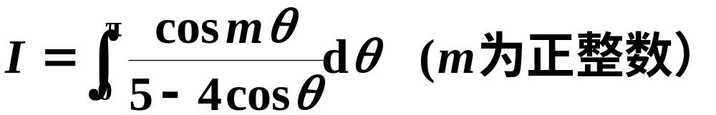


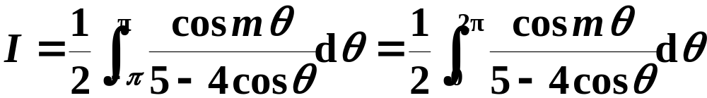
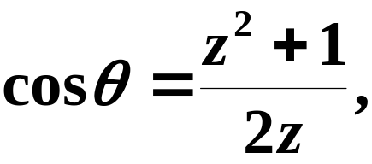



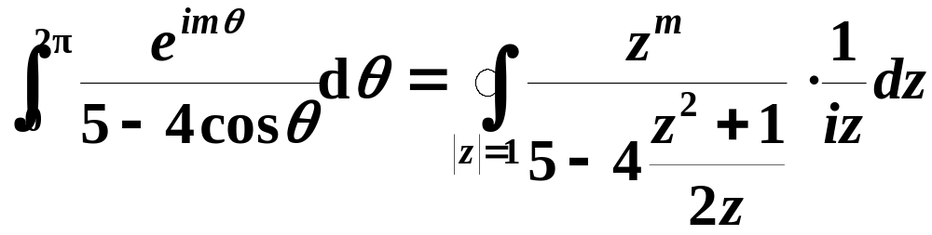
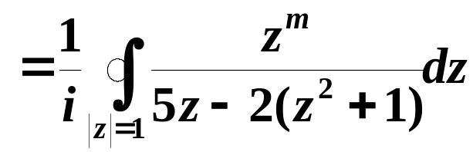
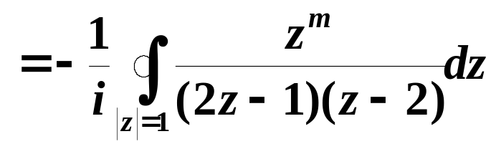
另解 计算积分
解
由
都是以 为周期的偶函数
则

Slide 7
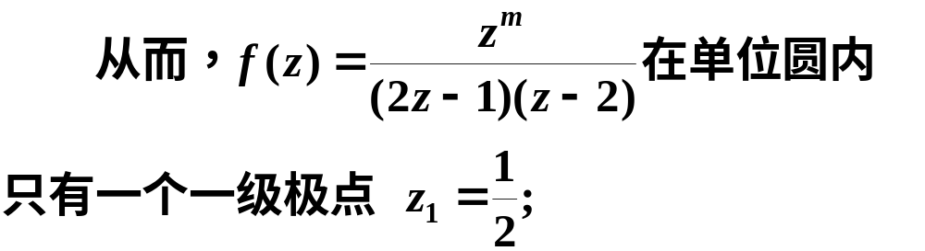
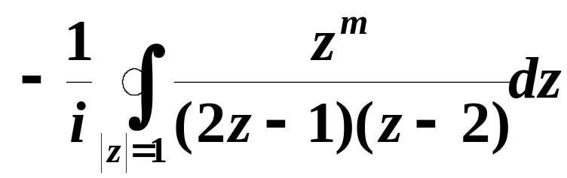
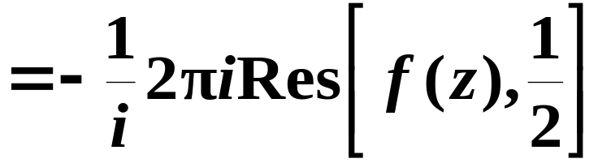
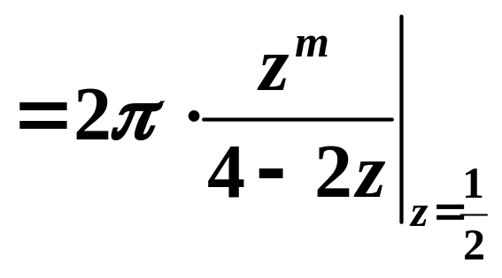
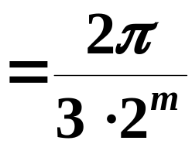
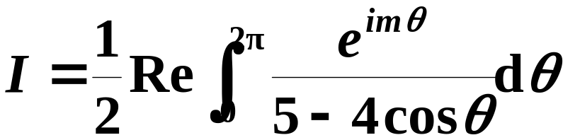
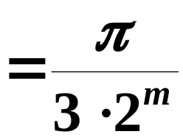

Slide 8





不失一般性，设

Slide 9







y
.
.
.
.
.
.
x
-R
O
R
根据留数定理，得到

Slide 10





再由（1），得

Slide 11



计算
(1) 取辅助函数并求上半平面有限值奇点;
(2) 计算留数;
(3) 带入公式计算积分;

Slide 12









解：
因为被积函数是偶函数,
(1) 取辅助函数并求上半平面有限值奇点;
其位于上半平面的奇点是:
（均为单极点）
(2)计算留数;

Slide 13






解：
(1)取辅助函数并求上半平面有限值奇点;
其位于上半平面的奇点是:
（均为单极点）
(2)计算留数;
(3)带入公式计算积分;

Slide 14



问题的处理方法同第二种类型一样，通过引进辅助半圆周，得到一个闭合路径（半圆周加实轴）上的复变函数的积分，然后取极限（令半径趋于无穷），并且可证明：

Slide 15






事实上
于是

Slide 16




即：

Slide 17





例４计算
解：取辅助函数并求上半平面有限值奇点;
0
思考：

Slide 18





例5 计算积分
解
又
在上半平面只有二级极点

Slide 19







注意 以上两种类型的积分中，被积函数在实轴上
无孤立奇点.

Slide 20







例6.计算积分
解：由于被积函数为偶函数，因此
在上半平面只有一个简单极点，且
由定理3推论得
因此

Slide 21





例7 计算
例６ 计算
y
解：先考察积分
c_{r}
c_{h}
-r
-h
Ｏ
h
r
x

Slide 22





在所示闭合路径上应用留数定理，得
y
（因闭合路径内被积函数无奇点.）
c_{r}
取极限，令：
c_{h}
则
-r
-h
Ｏ
h
r
x
下面考察最后一项：

Slide 23






再注意到g(z)在原点临近有界，所以
至此，我们得到

Slide 24



本讲主要内容：
考察三种类型的实函数的定积分的计算.

Slide 25

谢谢大家

Slide 26










证：首先令
于是
即

Slide 27








Slide 28



即

